Slide 1
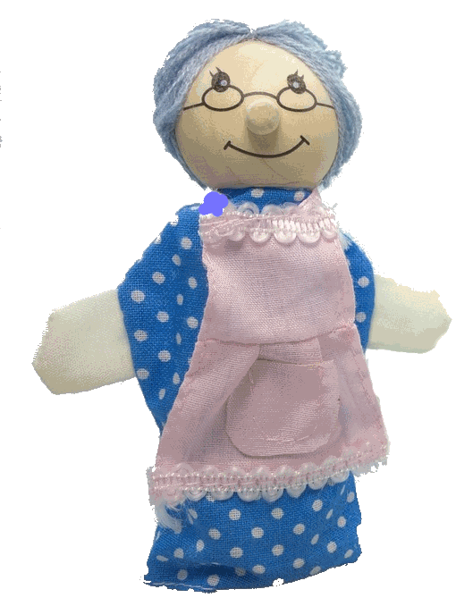
Шаблон презентации У бабушки в гостях
Здравствуйте.
Домашние животные (птицы)

Slide 3
https://pixabay.com/ru/красивая-коттедж-недвижимость-сад-21864/ фон заголовка
https://pixabay.com/ru/окружение-здание-штайнбах-56643/ фон следующих слайдов
https://pixabay.com/ru/кукла-бабушка-детские-игрушки-550581/ бабушка

